Slide 1
Реализация
образовательно-туристических проектов
как способ изучения истории

Slide 2
Формы образовательного туризма
- Выездные лагеря. (Полевые практики, походы, сплавы)
- Туристические поездки
- Исследовательские проекты. Участие в научно-практических конференциях разного уровня.
-Многодневные погружения в образовательную среду стран изучаемого языка.
- Занятия в музеях
- Многодневные экскурсии
- Виртуальная экскурсия

Slide 3
Межрегиональный туристско-образовательный проект
«Уроки с путешествием. 80-летие Победы»
по маршруту «Нижний Новгород-Брест-Минск-Нижний Новгород
Темы эссе:
- «Нижний Новгород - Город трудовой доблести: символ мужества и стойкости»
- «Подвиги, которые не забываются: моя семья и война»
- «Патриотизм: что он значит для меня?»
- «Сохраняя память о героизме: ответственность моего поколения»
- «История в лицах: герои, о которых мы должны помнить»
- «Почему важно помнить о событиях Великой Отечественной войны?»

Slide 4
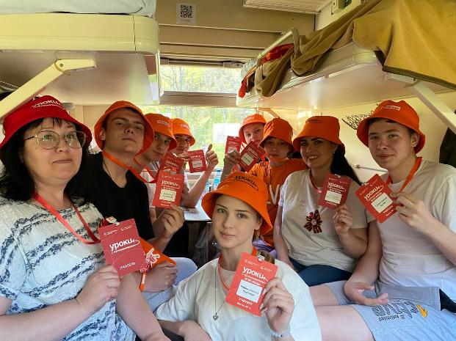

Наш 4-й вагон

Slide 5
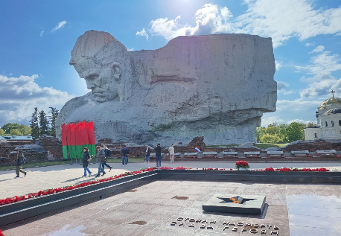
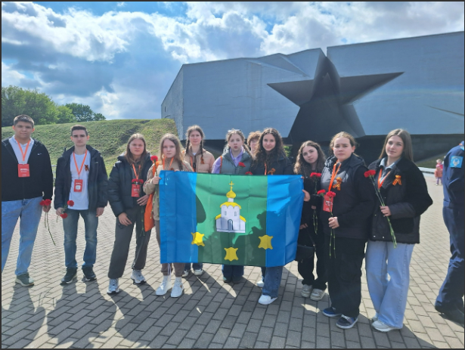
Мемориальный комплекс
Брестская крепость

Slide 6
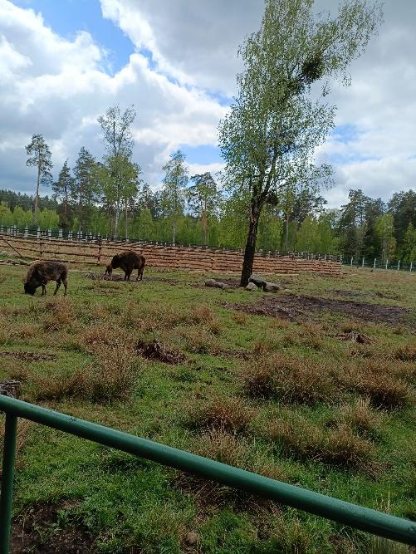
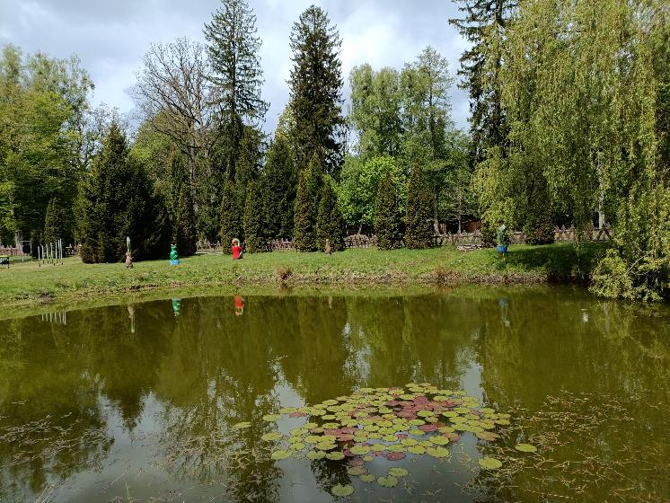
Заповедник «Беловежская пуща»

Slide 7
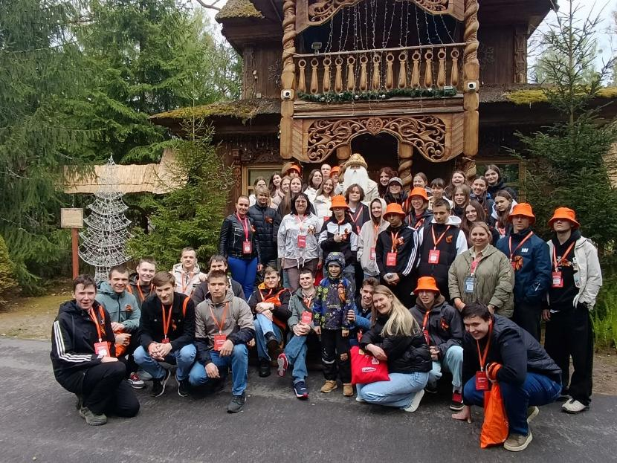

Slide 8
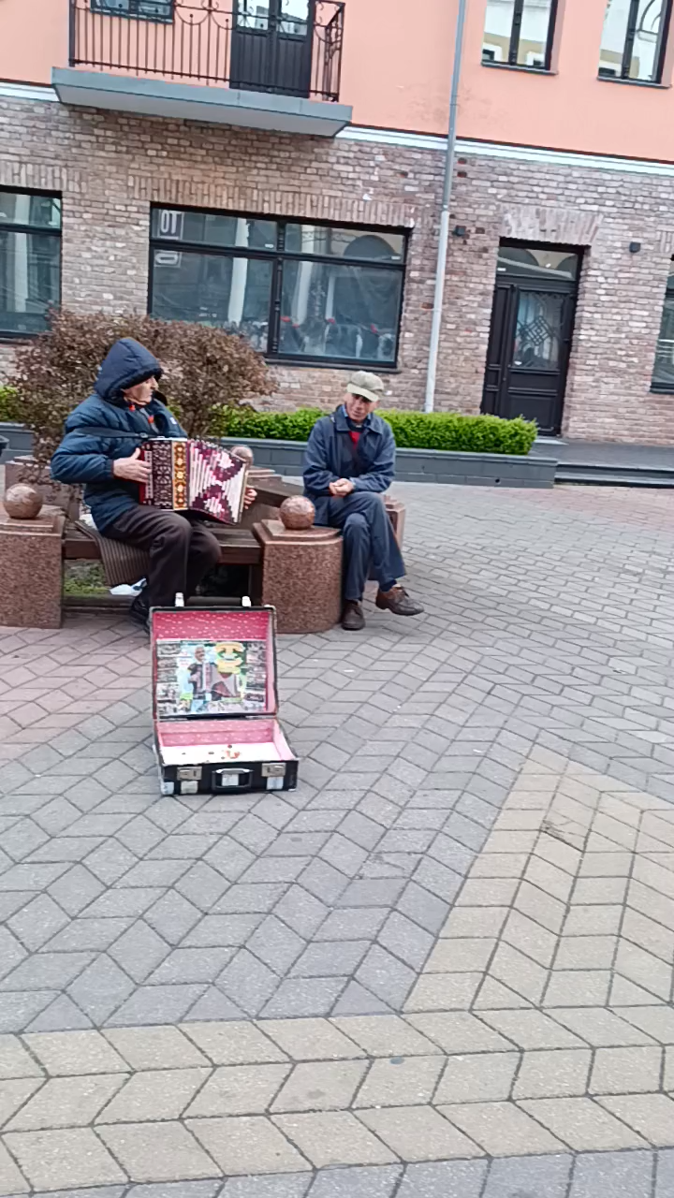

Slide 9
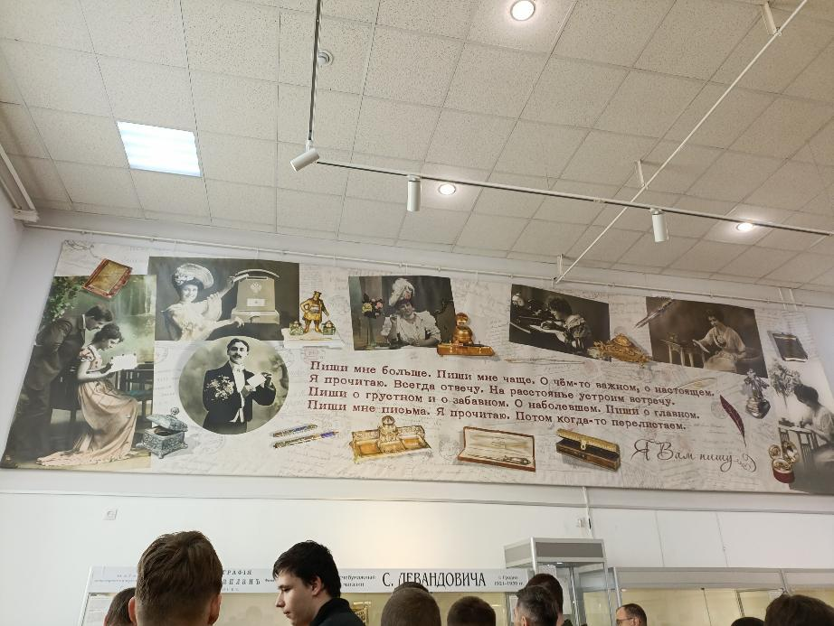

Slide 10
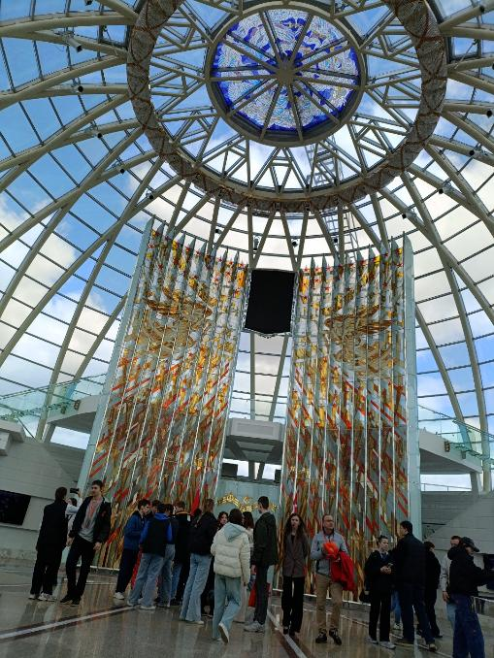
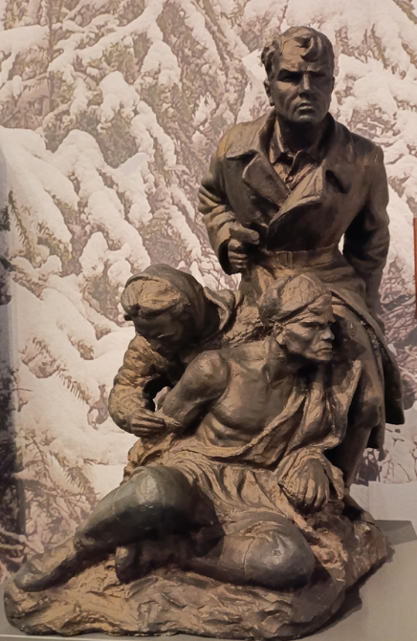

Slide 11


Slide 12
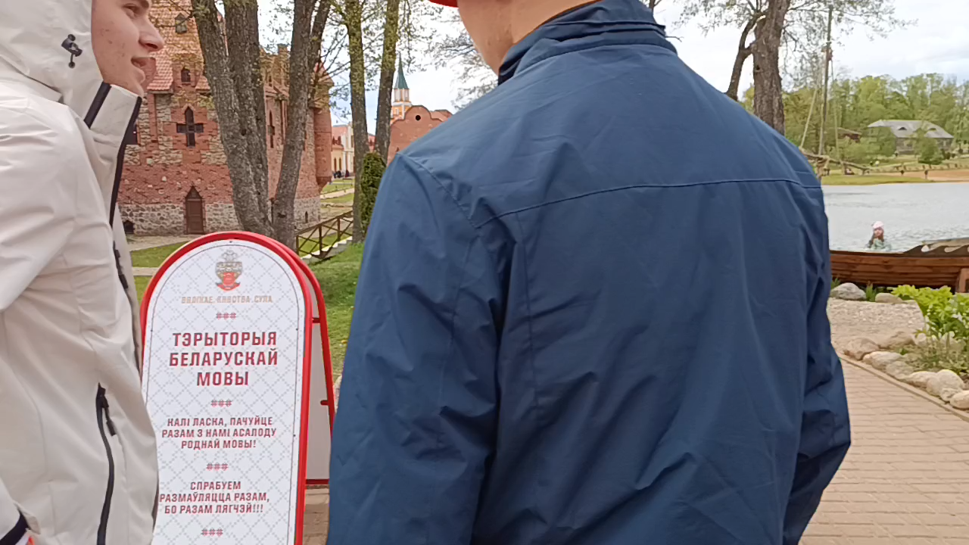

Slide 13
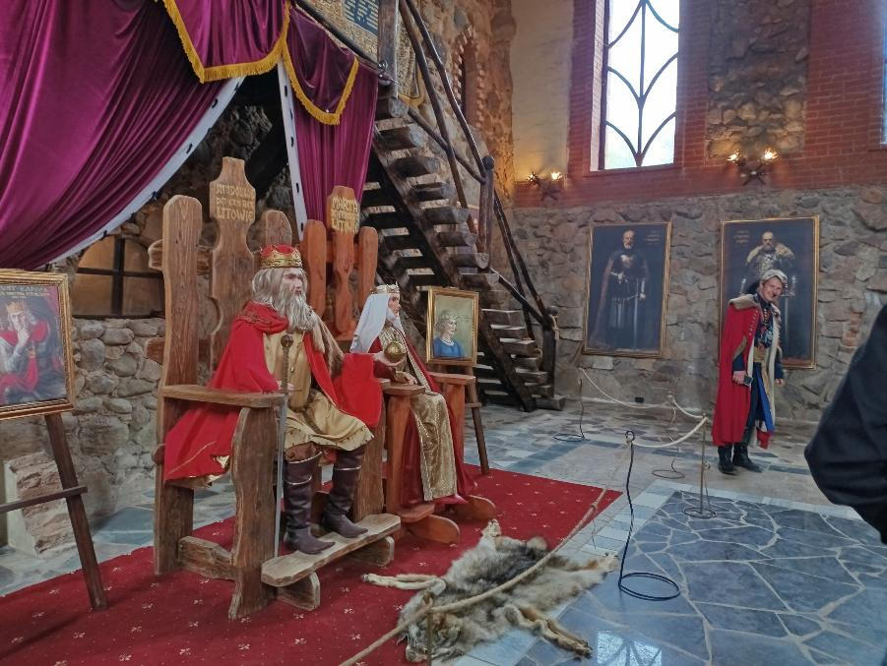

Slide 14
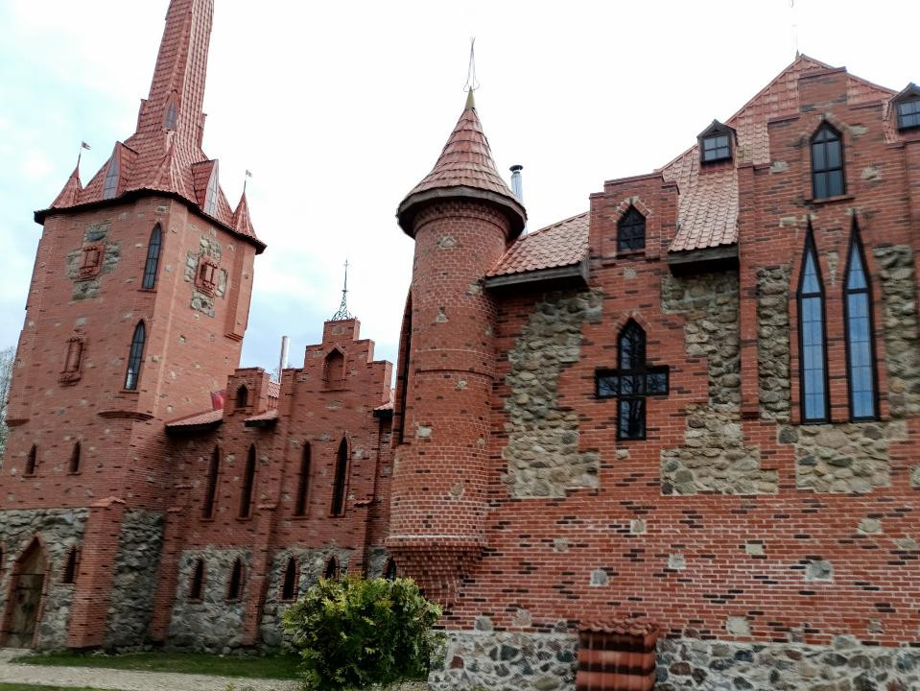

Slide 15
Образовательное путешествие
представляет собой эффективную технологию обучения, которая активно используется в отечественной и международной практиках.
При условии эффективной организации образовательных путешествий у их участников формируются универсальные социально-личностные и общекультурные качества; морально-волевая, коммуникативная, организаторская, имиджевая компетентности.

